Slide 1
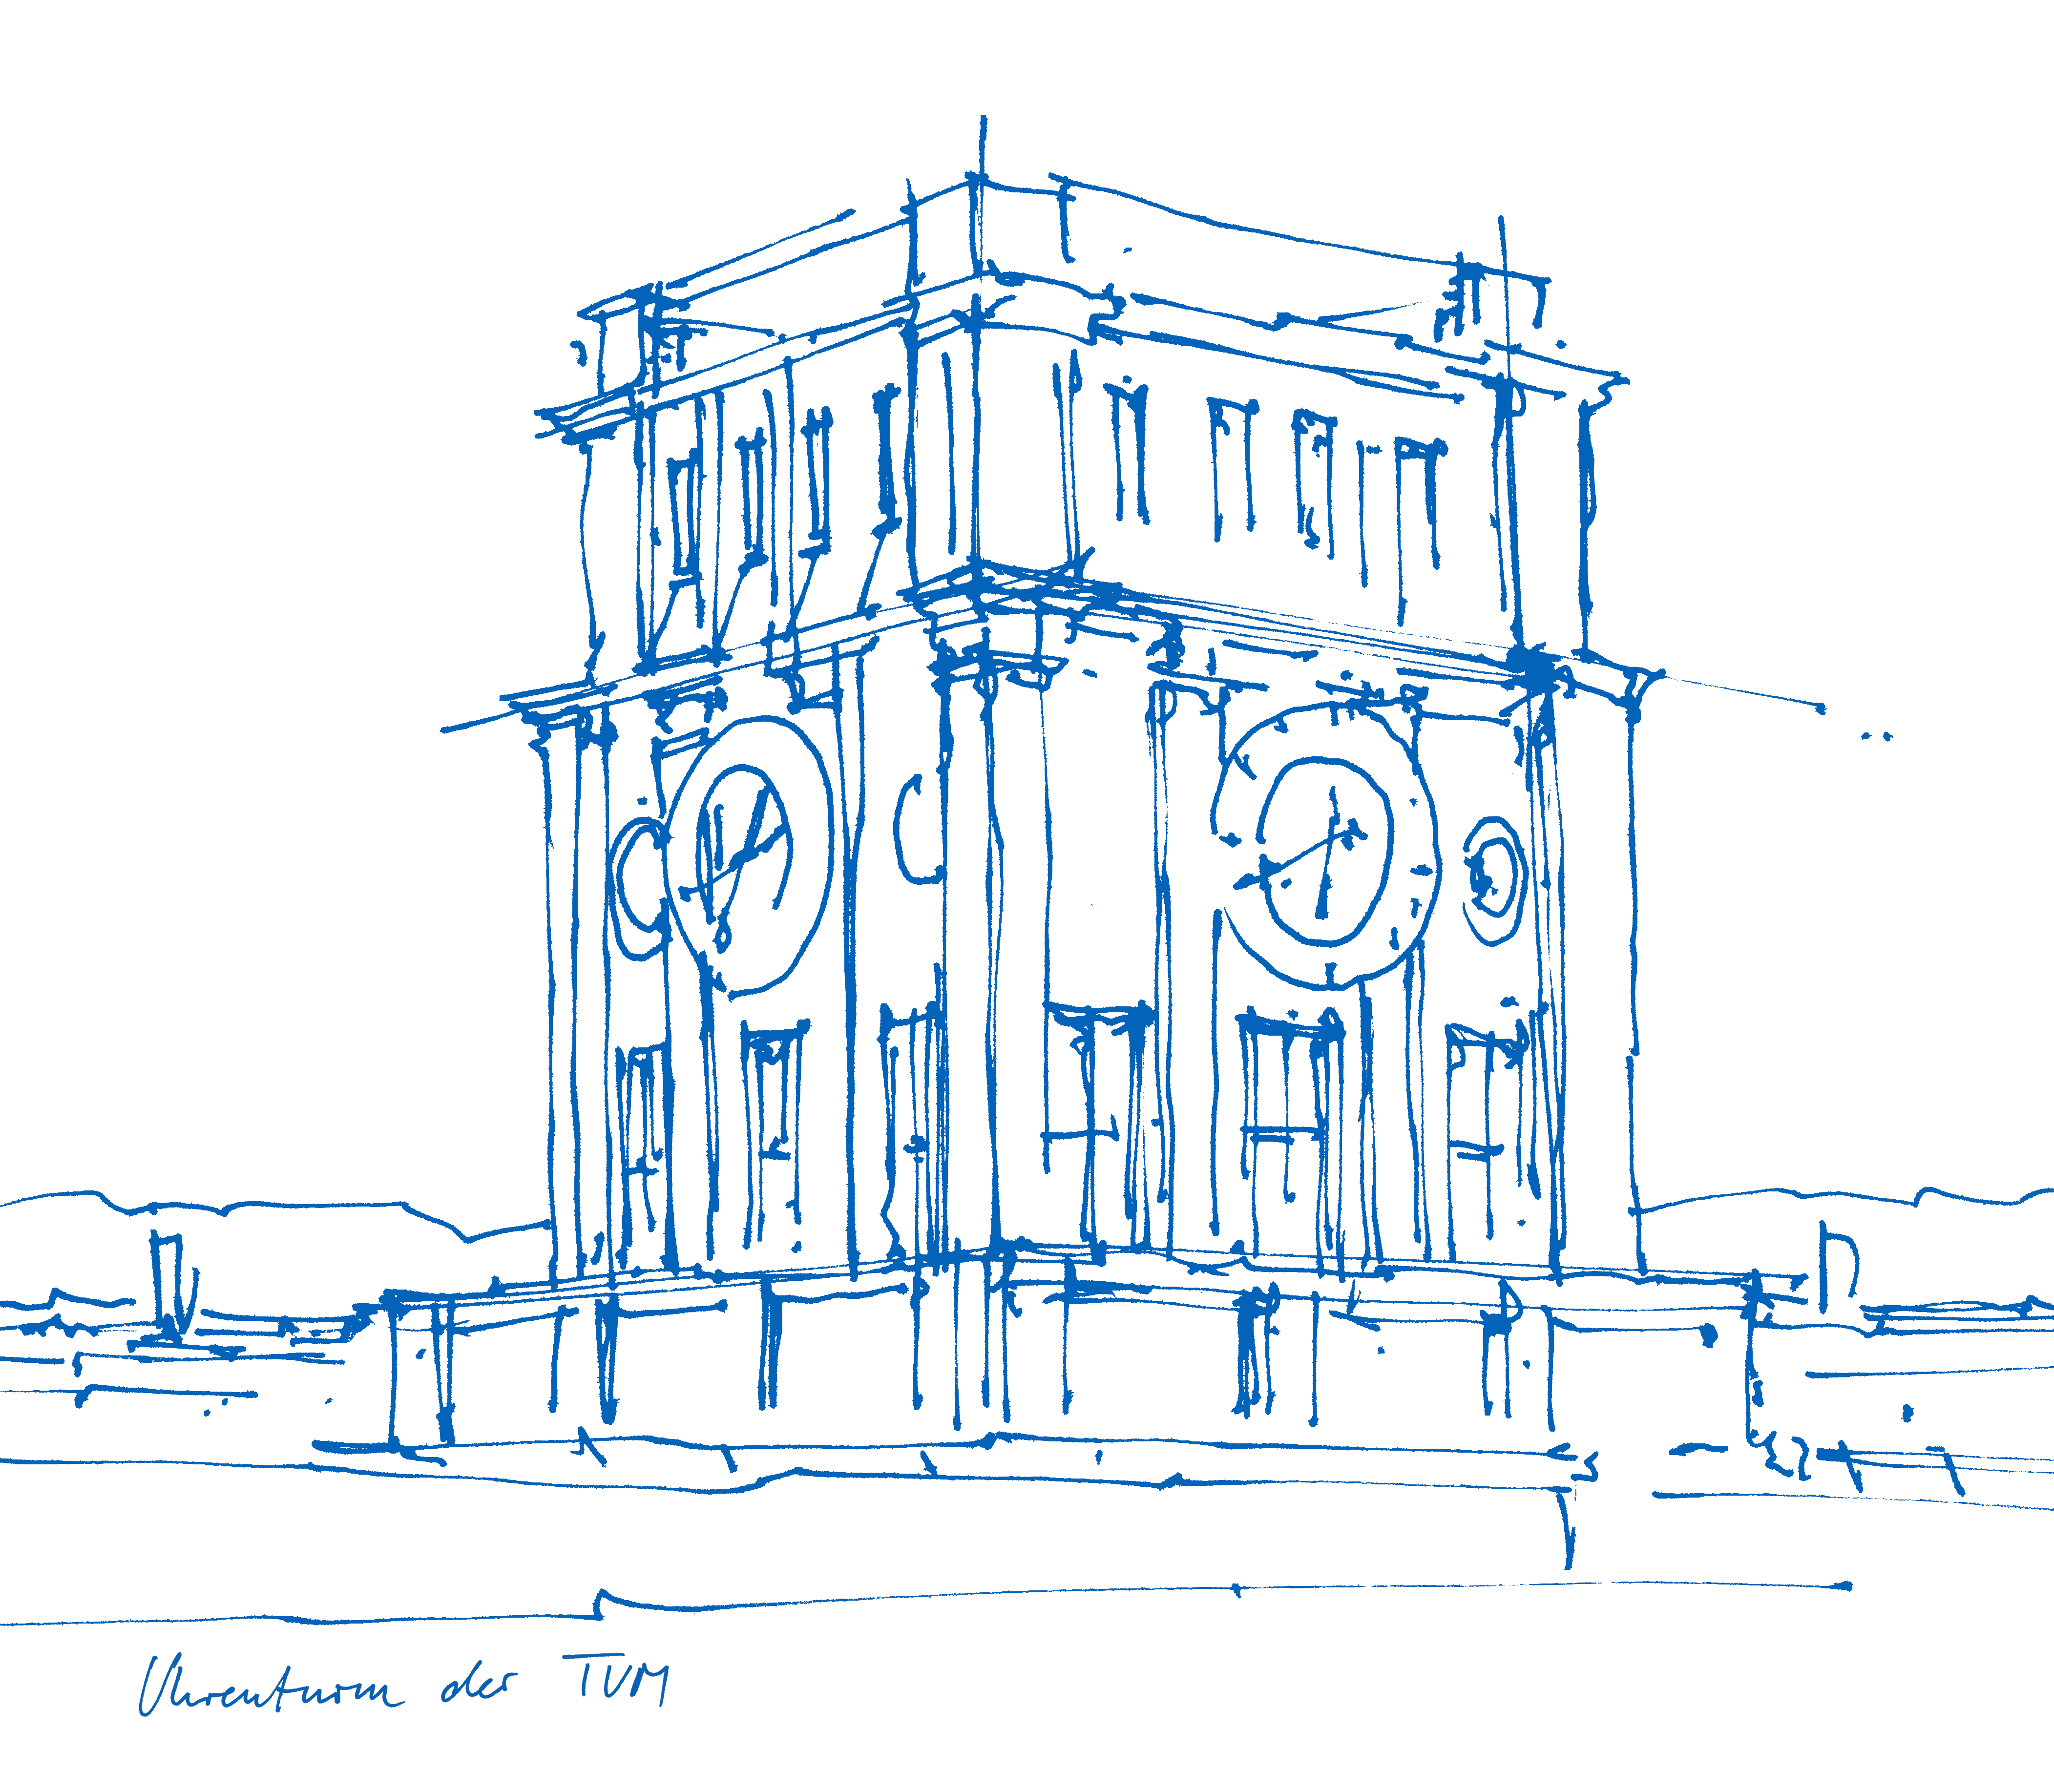
Bachelor Berufliche Bildung
Lehramt an beruflichen Schulen
Herzlich willkommen!
Technische Universität München
TUM School of Social Sciences and Technology
School Office - Studiengangs- und Qualitätsmanagement EDU
Verena Euler und Julia Stahl
München, 6. Oktober 2025

Slide 2

Es ist soweit…

Slide 3
Begrüßung durch
Prof. Dr. Wilhelm Hofmann
Professur Politikwissenschaft
Academic Program Director für Lehramt Berufliche Bildung

Slide 4

Themen
Ansprechpartner
Allgemeine Informationen
Prüfungs- und Studienordnungen
Prüfungen
Atteste
Studienfortschrittskontrolle
Bescheide
Schulpraktika
Termine / Fristen
Studienpläne und Stundenpläne
weiterer Ablauf
Fragen

Slide 5
Ansprechpartner am Department
Prüfungsverwaltung Berufliche Bildung
pruefungsverwaltung.edu@sot.tum.de
Michaela Doevendans, Tel.: +49 89 289 24387 // Mail: michaela.doevendans@tum.de,
Raum 125 (für GP)
Christina Huber, Tel.: +49 89 289 25169 // Mail: christina.huber@tum.de,
Raum 125 (für alle anderen beruflichen Fachrichtungen und Schulpsychologie)
Studienkoordination Berufliche Bildung
studienkoordination.edu@sot.tum.de
Monika Hanser, Tel.: +49 89 289 24281 // Mail: monika.hanser@tum.de, Raum 121A
Referent Berufliche Bildung
referent.bb.edu@sot.tum.de
Kai Harbrich, Tel.: +49 89 289 24383 // Mail: kai.harbrich@tum.de, Raum 119
Prüfungsverwaltung Berufliche Bildung
Studienberatung.edu@sot.tum.de
Verena Euler, Tel.: +49 89 289 24333 // Mail: verena.euler@tum.de, Raum 123
Julia Stahl, Tel.: +49 89 289 24239 // Mail: julia.stahl@tum.de, Raum 123
Fachschaft Lehrertum -> https://www.fs.edu.tum.de/

Slide 6
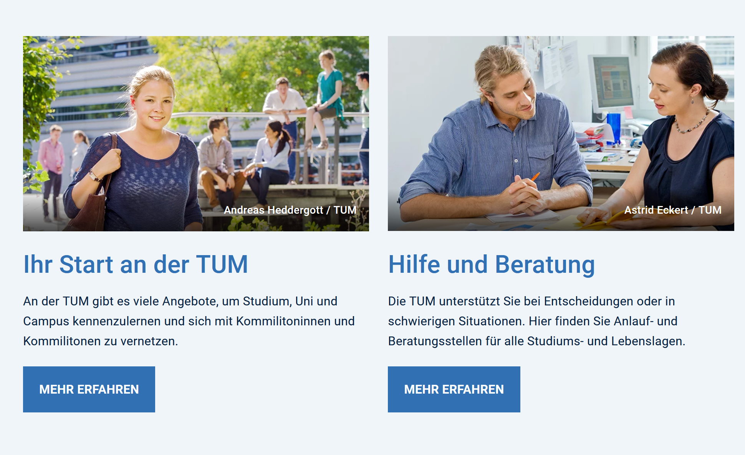
Allgemeine Informationen
      Zentrale Studierendenbetreuung: Center for Study and Teaching (TUM CST), https://www.tum.de/studium/tumcst, E-Mail: studium@tum.de
      Seiten für Studierende: https://www.tum.de/studierende

Slide 7
Allgemeine Informationen
🧑‍🏫 Beratung & Unterstützung
  Studienrelevante Fragen: Studienberatung & Studienkoordination
  Fachspezifische Fragen: Fachstudienberatung in den Schools
🌐 Aktuelle Infos zum Semester
  Homepage & Wiki regelmäßig checken
  @tum-Mails regelmäßig abrufen (bzw. Weiterleitung an private Mailadresse einrichten; bitte auch immer von TUM-Mailadresse an Lehrstühle/Verwaltung schreiben)
📊 Leistungsstand & Noten
  Bescheide & Nachweise über TUMonline
📚 Wichtige Ordnungen (Pflichtlektüre)
  APSO – Allgemeine Prüfungs- und Studienordnung
  FPSO – Fachprüfungs- und Studienordnung

Slide 8
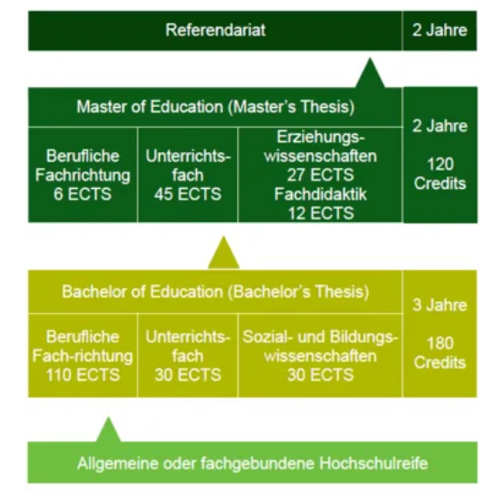
Ablauf des Studiums
2. Staatsexamen = Lehrbefähigung
48wöchiges Berufspraktikum muss vor Referendariat vorliegen; Voraussetzung für Zulassung zum Referendariat - zuständig hierfür ist das Kultusministerium
4 Semester/
6 Semester/

Slide 9
Studienpläne und Stundenpläne
Studienpläne
Studium an mehreren Schools an der TUM und Praxis an der Schule
viele Lehrveranstaltungen finden 1 x pro Jahr statt: Abfolge Wintersemester-Sommersemester
Verlaufsplan: 30 ECTS pro Semester (= 180 ECTS in 6 Semestern = Regelstudienzeit); bestimmte Module pro Semester vorgesehen; Reihenfolge nicht zwingend
Recht auf Teilnahme in Seminaren und Kursen hängt am Fachsemester (ab 6. Semester können Masterleistungen offiziell vorgezogen werden)
Die aktuellen Studienverlaufspläne finden Sie auf der Homepage:
Berufliche Bildung Lehramt an Beruflichen Schulen - Department of Educational Sciences

Slide 10
Allgemeine Prüfungs- und Studienordnung (APSO)
Prüfungs-und Studienordnungen
gilt TU-weit für alle Bachelor- und Masterstudiengänge
enthält allgemeine Regelungen zu Modularisierung, Prüfungen, Prüfungsanmeldung, Anrechnungen, Bewertung von Leistungen, Abschlussarbeiten, Nachteilsausgleich, Schutzfristen, Mängel im Prüfungsverfahren, Täuschung, Wiederholung, Einsicht, Zeugniserstellung, Prüfungsausschuss, Bescheide, etc.
wird durch die Fachprüfungs- und Studienordnung (FPSO) ergänzt und geht dieser im Zweifel vor

Slide 11
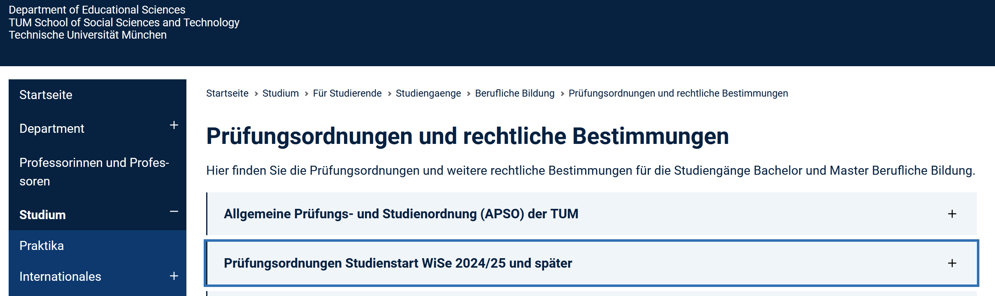
Fachprüfungs- und Studienordnung (FPSO)
  rechtliche Grundlage für Ihren Studiengang -> FPSO Bachelor Version
  2023: ET / MT /EH /
  2025: BT (Start in 2023, wird umgeschrieben, es gibt nichts zu tun; keine Konsequenzen)
  2024: GP/Agrar
Satzung für:
Berufliche Fachrichtung Bachelor und Unterrichtsfachsatzung Bachelor

Slide 12
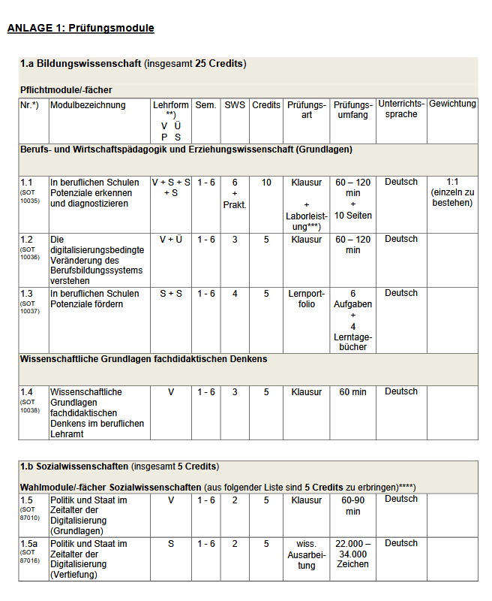
Prüfungsmodule laut FPSO Berufliche Fachrichtung (bspw: GP)

Slide 13
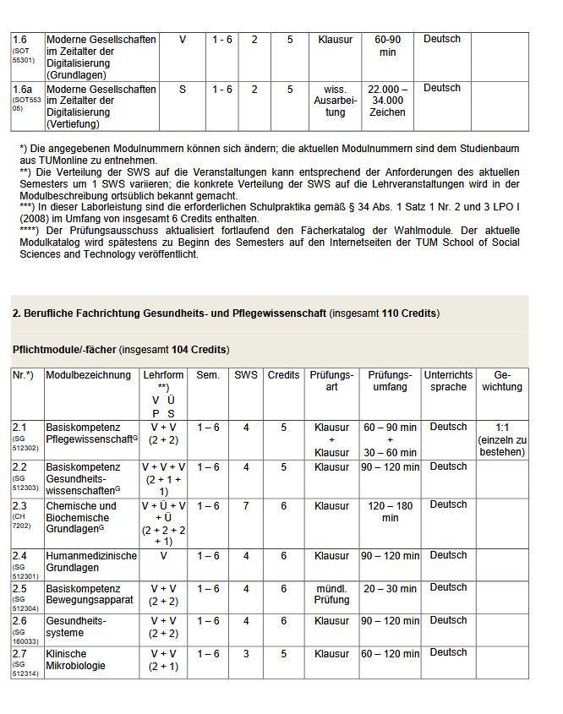

Slide 14
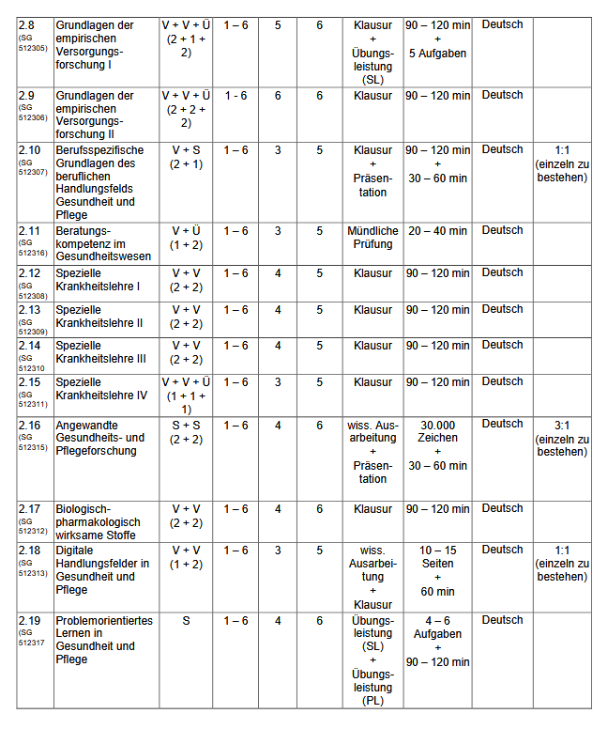

Slide 15
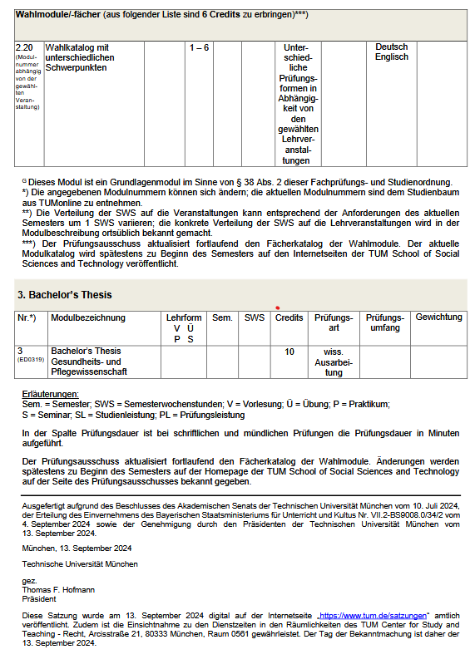

Slide 16
Unterrichtsfachsatzung
Alle Unterrichtsfächer (Englisch, Physik, Biologie etc.) sind in einer Satzung aufgeführt. Die aktuellste Version ist von 2023.
Auch hier befinden sich am Ende zwei Anlagen mit einer tabellarischen Übersicht über die jeweiligen Module im Bachelor (TUM und LMU), die Sie absolvieren müssen:
Lesb._F._Unterrichtsfachsatzung_Bachelor_mit_AES_vom_29.09.23.pdf

Slide 17
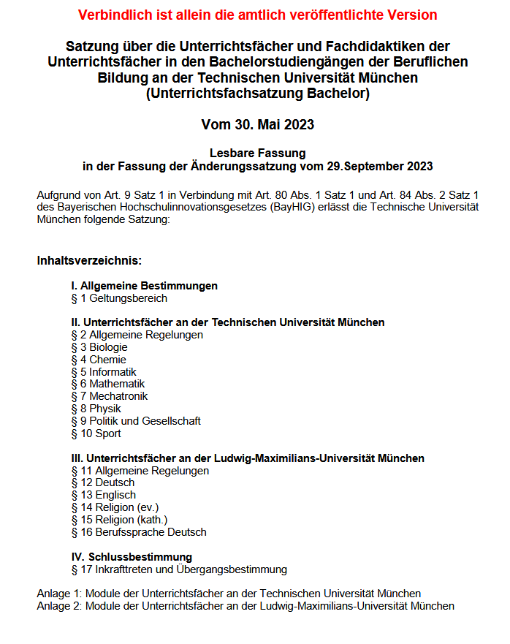

Slide 18
Prüfungen
Prüfungen finden i.d.R. zu Beginn der Semesterferien statt, die meisten Wiederholungsprüfungen in den 2 Wochen vor dem Start des folge Semesters (Ausnahmen: Prüfungen WZW und Sport)
zu jeder Prüfung ist eine Anmeldung in TUMonline nötig! Auch zu jeder Wiederholungsprüfung!
viele Prüfungen setzen sich aus Teilleistungen zusammen: Die ECTS werden Ihrem Studienbaumkonto erst gut geschrieben, wenn das Modul komplett abgeschlossen wurde.
Wiederholungen zur Notenverbesserung sind nicht möglich!

Slide 19
Studienfortschrittskontrolle
Wo steht die Studienfortschrittskontrolle? ➔ § 10 APSO
Welche rechtlichen Hürden gibt es im Bachelor?
➔ Sie müssen bis Ende des
      2. Fachsemesters: mind. eine Modulprüfung aus den Grundlagenmodulen
      3. Fachsemesters : 30 Credits
      4. Fachsemesters : 60 Credits
      5. Fachsemesters : 90 Credits
      6. Fachsemesters : 120 Credits
      7. Fachsemesters : 150 Credits
      8. Fachsemesters : 180 Credits erreichen.
Wenn die Credits nicht erreicht werden, können Sie diesen Studiengang nicht weiter studieren und werden exmatrikuliert (nach dem 9. FS, dem sogenannten Kulanzsemester). Kommen Sie daher rechtzeitig in unsere Beratung!

Slide 20
Im Krankheitsfall
Krankheit, Krankenhausaufenthalte, Unfälle: Atteste bei Frau Huber oder Doevendans (Prüfungsverwaltung) abgeben.
Lassen Sie sich immer Atteste ausstellen!
Eine Arbeitsunfähigkeitsbescheinigung (AU) ist kein Attest!
alle Atteste, die nur den Sport betreffen, geben Sie bitte unverzüglich an der Fakultät für Sport und Gesundheitswissenschaften ab (z. Hd. von Frau Schächterle)
Anträge incl. Atteste für Nachteilsausgleich (z.B. Schreibzeitverlängerungen) geben Sie bei der Schriftführung des Prüfungsausschusses ab
Begleitschreiben zur Ausstellung von Attesten und Gutachten für Ärzte
Weitere Informationen finden Sie unter
https://www.edu.sot.tum.de/edu/studium/fuer-studierende/pruefungsangelegenheiten/

Slide 21
Prüfungsausschüsse
Jeder Studiengang hat einen zuständigen Prüfungsausschuss.
Für Sie zuständig ist der Prüfungsausschuss Bachelor Berufliche Bildung.
Bei Problemen mit dem Studienfortschritt (Härtefallantrag), Antrag auf Nachteilsausgleich, Verlängerung Bearbeitungszeit BA-Thesis ist der PA zuständig.
Erste Kontaktperson ist die jeweilige Schriftführung, in Ihrem Fall aktuell:
Verena Euler, verena.euler@tum.de // 089-289-24333

Slide 22
Bescheide
Wann erhalte ich den Bescheid?
  Nach der Prüfungsausschuss-Sitzung (ca. Ende Mai bzw. Ende November)
Wo finde ich diese Bescheide?
    Im TUMonline-Account unter Studienerfolgsnachweis
Was steht in diesem Bescheid?
  In dem Bescheid werden Ihnen alle Ihre bisher abgelegten Prüfungen mit den jeweiligen Noten und Credits bekanntgegeben - u.a. Fristen für ausstehende Prüfungen, evtl. nur noch ein Prüfungsversuch, Exmatrikulation
Wann sollte / muss ich Widerspruch einlegen?
    1 Monat nach Bekanntgabe
    Wichtig: Vor dem offiziellen Widerspruch bitte unbedingt bei der Schriftführung des zuständigen Prüfungsausschusses (BA: Verena Euler // MA: Julia Stahl) melden! In den meisten Fällen ist ein Widerspruch nicht nötig!

Slide 23
Termine & Fristen
Rückmeldung zum nächsten Semester (immer bis 15.2. für SoSe bzw. 15.8. für WiSe)
Prüfungszeiträume (Achtung: Urlaubsplanung!): letzte Woche der Vorlesungszeit + drei Wochen danach (Erstversuch) bzw. 2 Wochen vor neuem Semester und die erste Woche des neuen Semesters (Wiederholung).
Anmeldefristen zu Lehrveranstaltungen und Prüfungen in TUMonline (Belegfristen zu LVs sind von School zu School unterschiedlich, an der SOT bisher in der Regel ca. 1 Monat vor Start der Vorlesungszeit)
Anmeldefristen zu Praktika stehen stets aktuell auf der Homepage: Schulpraktika: Informationen für Studierende und Betreuungslehrkräfte - Department of Educational Sciences
Notenschluss ist immer Ende März / Anfang April (SoSe) bzw. Ende Oktober / Anfang November (WiSe)
Tagung Prüfungsausschuss: jeweils in den 2 Wochen nach Notenschluss und Immatrikulationsende des jeweiligen Semesters (5 Wochen nach Vorlesungsbeginn)
Auslandsstudium: lange Planung im Voraus (1 – 1,5 Jahre vorher!)

Slide 24
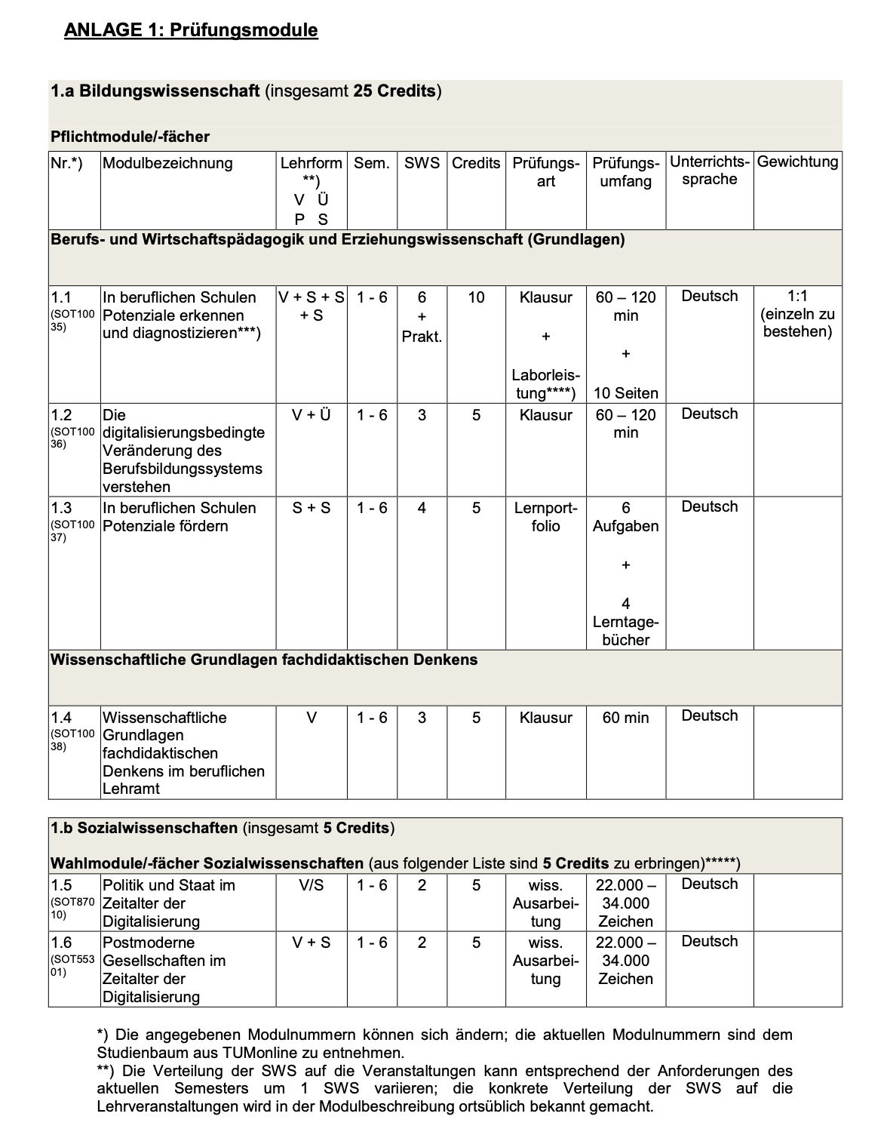
Bildungs- & Sozialwissenschaften
Im Bachelor 30 von 180 Credits
Pflichtmodule:
1.1 → inkl. TUMPaed
Wahlmodule:
Entweder 1.5 oder 1.6

Slide 25
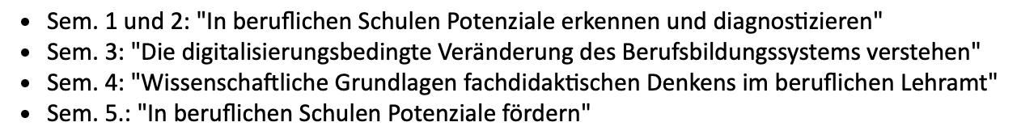
Bildungswissenschaften
ACHTUNG: Werden evtl. nicht jedes Semester angeboten!
Modul: ,,In beruflichen Schulen Potenziale erkennen und diagnostizieren‘‘ → inkl. TumPaed → Pflicht ab dem ersten Semester, erstreckt sich über 3 Semester
Infoveranstaltung am 15.10.2025 um 19 Uhr in Raum 605
Ist verpflichtend!
Anmeldung notwendig über TumOnline!!!!

Slide 26
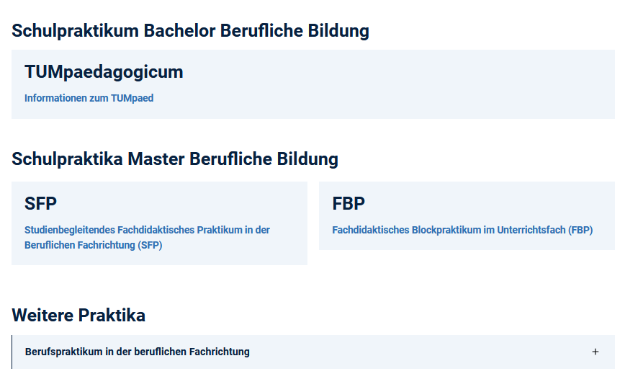
Schulpraktika

Slide 27
Praktika
1. Berufspraktikum
Umfasst 48 Wochen
Muss einschlägig für die berufliche Fachrichtung sein
Ist vor der Anmeldung zum Referendariat abzuleisten
  Vorgabe des Kultusministeriums
  Richtlinien für das Betriebspraktikum findet man beim Kultusministerium:
  Richtlinien für das verpflichtende Berufspraktikum im Rahmen der Ausbildung für das Lehramt an beruflichen Schulen
Anrechnungen:
  Einschlägige Berufsausbildungen & Tätigkeiten können angerechnet werden
    https://www.km.bayern.de/lehrer/lehrerausbildung/berufliche-schulen/referendariat.html
  Nicht-einschlägige Berufsausbildungen können ggf. teilweise angerechnet werden

Slide 28
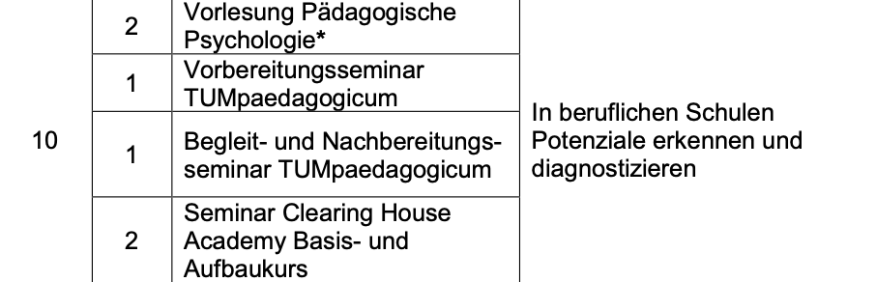
Praktikum Tumpaedagogikum
Modul: In beruflichen Schulen Potenziale erkennen und diagnostizieren
Das Modul erstreckt sich über drei Semester, Beginn im WiSe 2025/26
Aufbau:
  1. Semester: Vorbereitungsseminar
  Semesterferien: Blockpraktikum
  2. Semester: individuell geplante Schultage
  Begleitseminar
  Abgabe Laborleistung
  3. Semester: Nachbereitungsseminar mit Feedback und Evaluation

Slide 29
Praktikum Tumpaedagogikum
Modul: ,,In beruflichen Schulen Potenziale erkennen und diagnostizieren‘‘ → inkl. TumPaed → Pflicht ab dem ersten Semester, erstreckt sich über 3 Semester
Infoveranstaltung am 15.10.2025 um 19 Uhr in Raum 605
Ist verpflichtend!
Anmeldung notwendig über TumOnline!!!!
Wichtig:
  Ihr müsst mittlerweile eure Praktikumsschule selber organisieren!
  Praktikumsbescheinigungen sauber führen, keine Korrekturen zugelassen!
  mindestens 3 Praktikumsbescheinigungen ausfüllen lassen
  Mehr Informationen:
  https://www.edu.sot.tum.de/edu/studium/praktika/schulpraktika-informationen-fuer-studierende-und-betreuungslehrkraefte/berufliche-bildung/tumpaedagogicum/

Slide 30
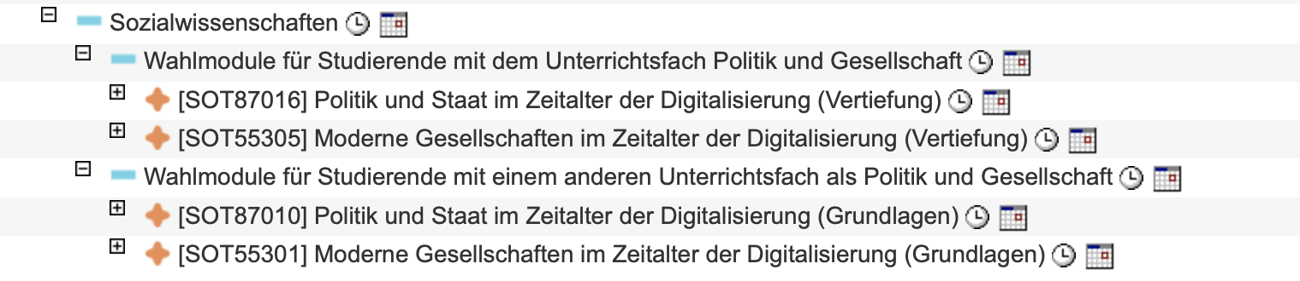
Die Sozialwissenschaften - Wahlteil
-> Studis mit PuG als Unterrichtsfach sollten das Wahlmodul erst nach Abschluss des Grundlagenmoduls Politik und Soziologie belegen!

Slide 31
Unterrichtsfachwechsel
Unterrichtsfachwechsel ist auf Antrag möglich:
https://www.edu.sot.tum.de/edu/studium/antraege-und-formulare/
Sollte spätestens bis zum Ende des 2. Semesters erfolgen; nur dann kann in Regelstudienzeit studiert werden
Unsere Empfehlung: fangt so früh wie möglich mit eurem Unterrichtsfach an, um zu sehen ob es euch gefällt, bzw. um auf 30 ECTS im 1. Semester zu kommen.

Slide 32
Wichtige Adressen
Fakultätshomepage: https://www.edu.sot.tum.de
Fachschaftshomepage: https://www.fs.edu.tum.de
Fachschaftsmail: info@lehrertum.de
Fachschaftstelefon: 089 / 289 24238

Slide 33
Studienberatung Berufliche Bildung
Julia Stahl, Tel.: +49 89 289 24239
Verena Euler, Tel.: +49 89 289 24333
Unsere Telefonsprechstunden:
Dienstag von 11.30 bis 12.30 Uhr
Donnerstag von 10.00 bis 11.00 Uhr
Die Präsenzberatung findet in Raum 123 im 1. Stock in der Marsstraße 20-22 statt:
Dienstag von 15.00 bis 16.00 Uhr
Donnerstag von 14.00 bis 15.00 Uhr
Individuelle Termine, telefonisch und vor Ort, vergeben wir gerne auf Anfrage. Schreiben Sie uns hierzu bitte eine E-Mail: studienberatung.edu@sot.tum.de

Slide 34
Tipps und Tricks
Verschafft euch einen Überblick:
  Gesamt-Überblick über die Studieninhalte (z.B. FPSO…)
  Semester-Stundenplan erstellen (Was will ich besuchen?)
  Überblick über die Vorlesungsinhalte (Moodle-Kurs, TUMonline, Mitschriften)
  Wann kann ich mich zu Klausuren/Vorlesungen anmelden?
Organisieren
  Gruppe innerhalb der Fächer (z.B. Metall oder Deutsch)
  Bildet Lerngruppen
  Sprecht euch untereinander ab und helft euch gegenseitig
Lernmöglichkeiten
  CIP-Pool in der Marsstraße (Raum 127 A)
  Seminarräume (wenn frei)
  Bibliotheken (Stammgelände, Garching, WZW, Olympiapark)
Informationsaustausch mit der Fachschaft
  Beratungsgespräche
  Zusammenfassungen
  Kontakt mit Dozenten aufnehmen
  Probleme bei Prüfungen nachgehen

Slide 35

Helfen und geholfen werden! Kommt einfach zu einer unserer Sitzungen.
Die „Ersti“-Sitzung findet am Dienstag ????????? 18:30 Uhr im Raum 129 statt.

Slide 36
weiterer Ablauf - heute
  Pause: möglich In Raum 607
  Pause bis 14 Uhr, dann:
  Gesundheit & Pflege: 14:00 Uhr, Raum 605
  Agrarwissenschaften: 14:00 Uhr, Raum 142
  Ernährungswissenschaften: 14:00 Uhr, Raum 139
  Metalltechnik: 14:00 Uhr, Raum 120
  Elektro- & Informationstechnik: 14:00 Uhr, Raum 141
  Bautechnik: 14:00 Uhr, Raum 131

Slide 37
Weiterer Ablauf - morgen
  Dienstag, 07.10.2025: Unterrichtsfacheinführungen:
  Deutsch & Berufssprache Deutsch: 15:30 Uhr in Raum 140 Marsstraße
  Mathe: 10 Uhr in Raum 142 Marsstraße
  PuG: 10 Uhr in Raum 140 in Marsstraße
  Mechatronik
  Evangelische Religionslehre: 11 Uhr per Zoom
  Katholische Religionslehre: 16 Uhr in Raum 142 Marsstraße
  Englisch: 10 Uhr im Raum 129 Marsstraße
  Biologie: in Freising 9:15 Uhr (Treffpunkt Bushaltestelle Weihenstephan)
  Chemie: in Garching 13:30 Uhr
  Sport: im Olympiapark 14:30 Uhr
  Physik: 10 Uhr in Raum 131 Marsstraße
  Informatik: 12 Uhr in Raum 139 Marsstraße
  Schulpsychologie: 10 Uhr in Raum 141 Marsstraße
  Drittfacheinführung: 17:30 Uhr in Raum 140 und per Zoom

Slide 38

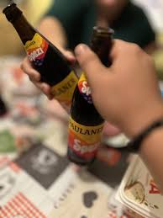
Spieleabend Heute
Wann? Heute 06.10.2025
Ab? 18:00 Uhr
Wo? Marsstraße 20-22 im Raum 129
Was? Ein gemeinsamer Start ins neue Semester mit Spielen, Gesprächen, guten Getränken und viel Spaß
Wir freuen uns auf euer kommen!

Slide 39

Wir wünschen Ihnen einen guten Start an der Uni und

Slide 40

Noch Fragen?

